Slide 1
0528模拟考试卷讲解

Slide 2
一、判断下列结论是否正确, 并说明理由。 1. [R,×]是群。 2.商环Z₃[x]/(x⁴+1)满足消去律。
1.错误。0没有逆元。
2. 错误。
在Z₃上x⁴+1＝(x²+x+2)(x²+2x+2)，
故(x⁴+1)+ (x²+x+2)，(x⁴+1)+(x²+2x+2)为零因子，存在零因子，故不满足消去律。

Slide 3
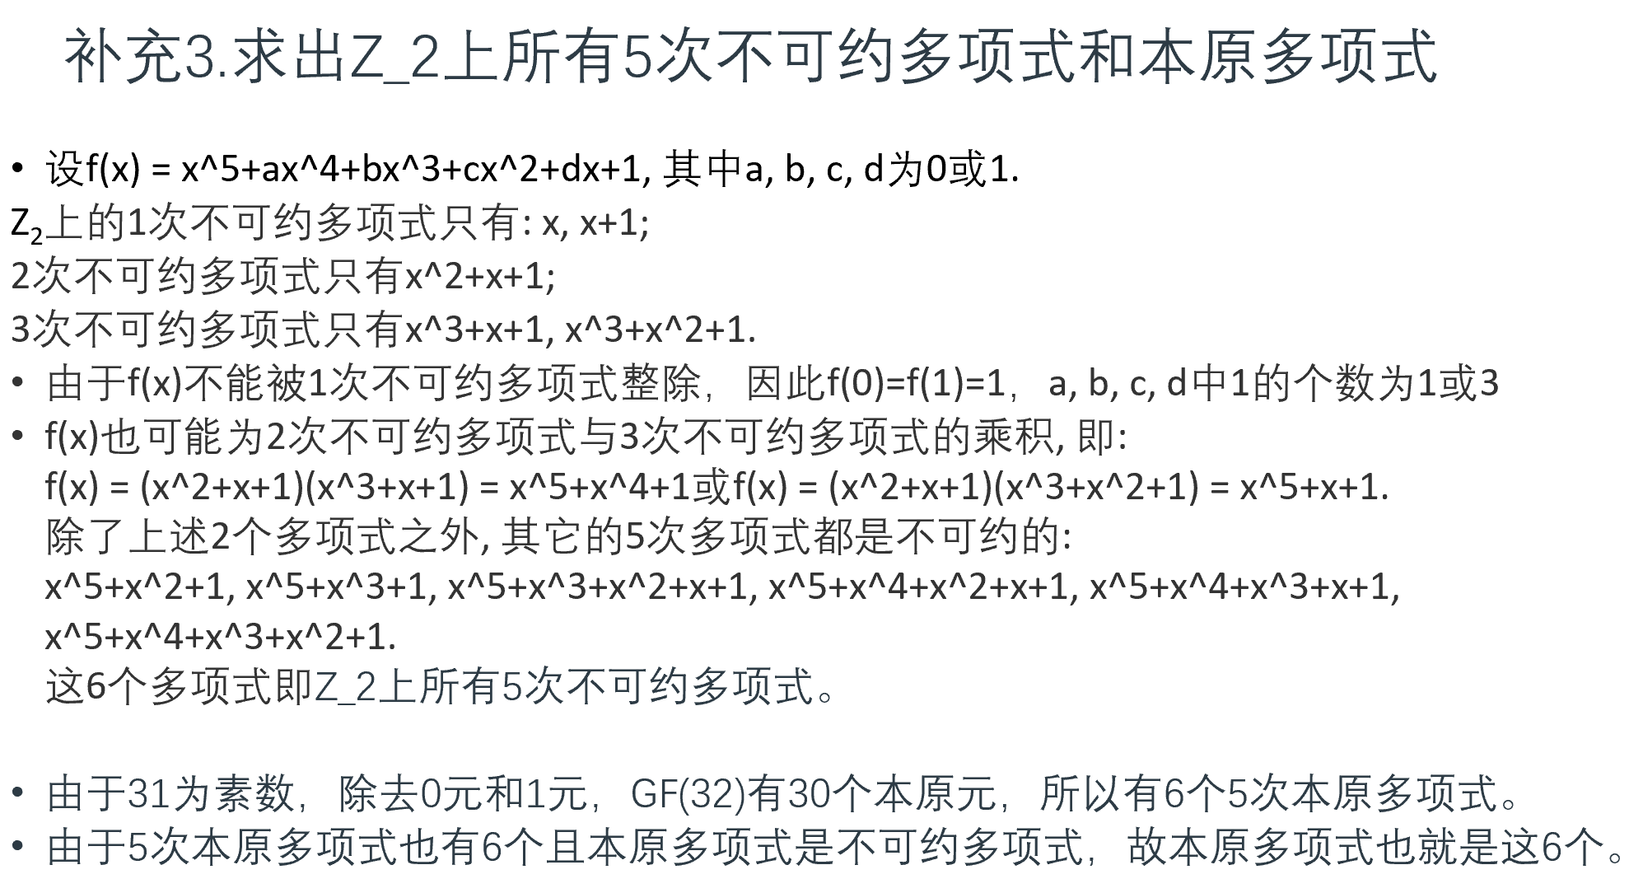
一、判断下列结论是否正确, 并说明理由。 3. x5+x3+x2+x+1是Z2上的本原多项式。
3.正确。
0，1不是x⁵+x³+x²+x+1的根，故x⁵+x³+x²+x+1没有1次因式
如果x⁵+x³+x²+x+1可约，则可分解为1个2次不可约多项式与1个3次不可约多项式的乘积。
Z₂上的2次不可约多项式只有1个：x²+x+1
但x²+x+1不能整除x⁵+x³+x²+x+1，所以x⁵+x³+x²+x+1不可约。 因为|GF*(2⁵)|=31，因此乘法群上除单位元外每个元素都是本原元，所以x⁵+x³+x²+x+1每个根都是本原元，故x⁵+x³+x²+x+1是Z₂上的本原多项式。
0425习题课P6

Slide 4
一、判断下列结论是否正确, 并说明理由。 3. x5+x3+x2+x+1是Z2上的本原多项式。

Slide 5
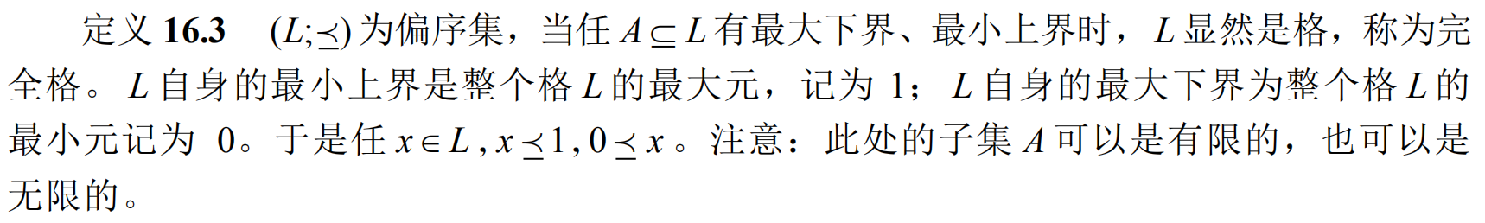
一、判断下列结论是否正确, 并说明理由。 4. 已知格 L, L' 满同态，则L是完全格时， L' 也是完全格
4.错误。
伪证：
任意A’⊆L’，对a’∈A’，有a∈L，s.t. φ(a)=a’。所有的a构成集合A。
证最小上界：A中存在A的最小上界lub(A)，对任意a∈A，a≤lub(A)且对任意b∈L，若a≤b则lub(A)≤b。
由于φ是保序映射，φ(lub(A))也是A’的最小上界
最大下界同理
注意上界的最小性无法证明
设c'=φ(c)为A'的任一上界，则对任意b'=φ(b)∈A'，有b'≤c'。设a'为φ(a)，a为A的最小上界。
由于a为A的最小上界，a≤c。根据保序性a'≤c’。
所以a'为A'的最小上界。
反例： 见书上习题16.7. L’={0,1}*/~，设L={0,1}*，同态映射定义为模~。不完全格的具体证明补充在下一页。

Slide 6
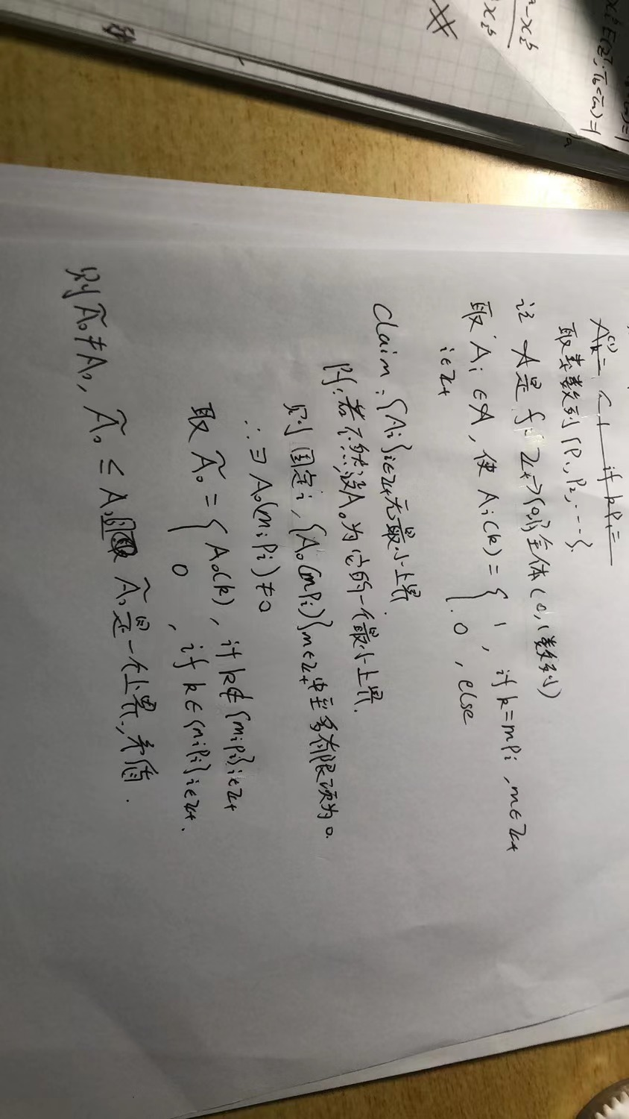
一、判断下列结论是否正确, 并说明理由。 4. 已知格 L, L' 满同态，则L是完全格时， L' 也是完全格
4.错误。
反例： L’={0,1}*/~，设L={0,1}*。
其中偏序关系定义为：若去掉有限位数字后，a比b大，则b≤a
等价关系~定义为两个无限串等价当且仅当他们在有限位上不同。同态映射φ定义为φ(a)=[a]。即以a为代表元的等价类。
不完全格的具体证明:

Slide 7
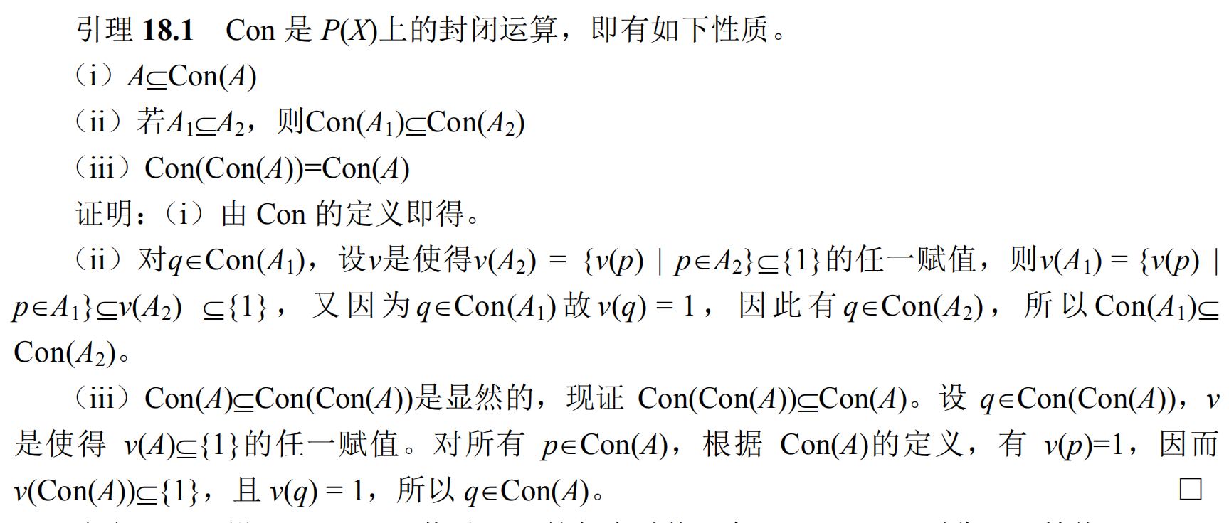
一、判断下列结论是否正确, 并说明理由。 5. 设Con 是命题代数P(X)上的封闭运算。若A1⊆A2，则Con(A1)⊆Con(A2) 6. 给定谓词合式公式：p=∀x1R21 (x1,x2)→∃x2(R22 (x2,x3)→R23 (x1,x2)) ，项f21(x1,x3) 对p中所有变元都是不自由的。
5.正确。引理18.1
6.错误。对第二个x1和x3是自由的。

Slide 8
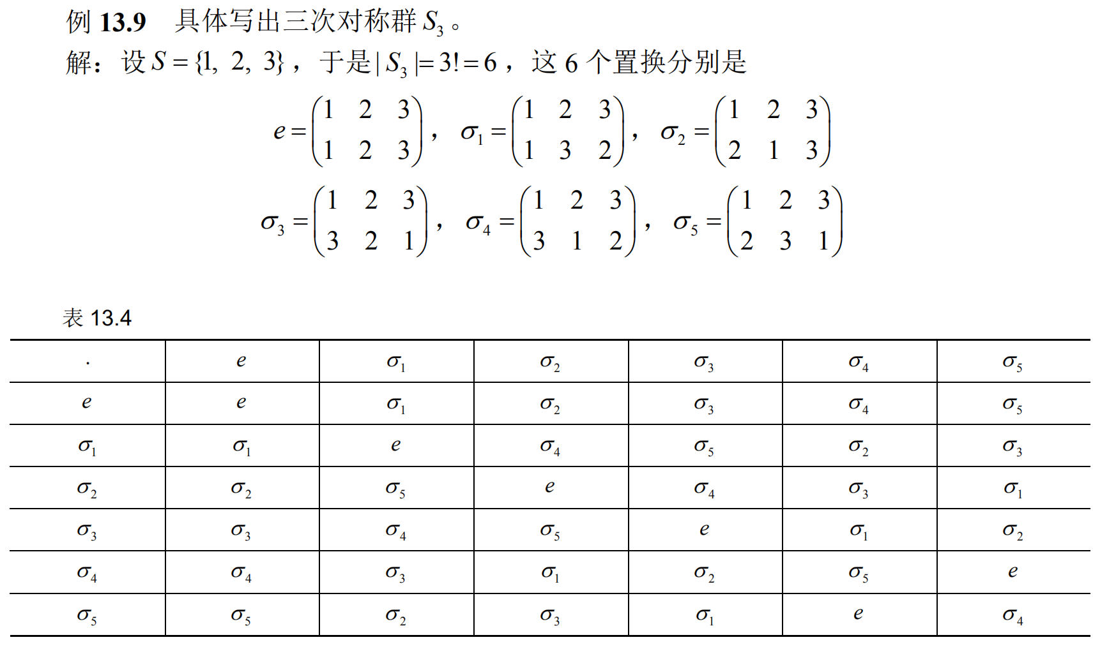
二、简答题 1. 具体写出三次对称群 S3 。
例题13.9

Slide 9
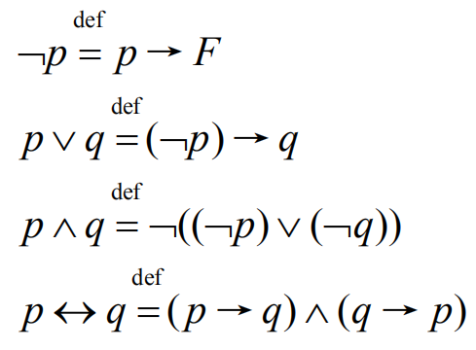
给出(x1→x2)↔(x3∨x2)的真值表和命题合式公式。
( x1 -> x2 ) <-> ( x3 ∨ x2 )
0 1 0 0 0 0 0
0 1 0 1 1 1 0
0 1 1 1 0 1 1
0 1 1 1 1 1 1
1 0 0 1 0 0 0
1 0 0 0 1 1 0
1 1 1 1 0 1 1
1 1 1 1 1 1 1
使用右边的法则，转化成->和F的形式。
(((((x1->x2)->((x3->F)->x2))->F)->F)->((((x3->F)->x2)->(x1->x2))->F))->F

Slide 10
3. 指出下面公式中的自由变元和约束变元，并指明量词的辖域 ∀x(R11(x,z)→R21(x,y,z))→(∀ζ R11(x)→R21(x,z))
自由变元：x,y,z
约束变元：x
辖域：
∀x： (R11(x,z)→R21(x,y,z))
∀ζ： R11(x)

Slide 11
三、在有理数集Q上定义如下运算“&”和“◦”， a&b=a+b-3；a◦b=a+b-a*b/3 其中“+,-,*"为普通加法.减法和乘法。 1.证明[Q; &,◦]是有单位元的可交换环 2. [Q; &,◦]是否为域，为什么？
1.证明
“&”的单位元是3，
a&(b&c)=a&(b+c-3)=a+b+c-3-3=(a+b-3)+c-3=(a+b-3)&c=(a&b)&c，关于&结合律成立。
a&b=a+b－3＝b+a-3=b&a，关于&交换律成立,
6-a为a关于&的逆元,
a◦(b◦c)=a◦(b+c-b*c/3)=a+(b+c-b*c/3)-a*(b+c-b*c/3)/3=a+b+c-(a*b+b*c+a*c)/2+a*b*c/9
(a◦b)◦c=(a+b-a*b/3)◦c=(a+b-a*b/3)+c-(a+b-a*b/3)*c/3=a+b+c-(a*b+b*c+a*c)/3+a*b*c/9
所以a◦(b◦c)＝(a◦b)◦c，关于◦结合律成立，
a◦b=a+b-a*b/3=b+a-b*a/3=b◦a。关于◦交换律成立,
“◦”的单位元是0
a◦(b&c)=a◦(b+c-3)=a+b+c-3-a*(b+c-3)/3=2a+b+c-(a*b+a*c)/3-3
(a◦b)&(a◦c)=(a+b-a*b/3)&(a+c-a*c/3)=a+b-a*b/3+a+c-a*c/3-3=2a+b+c-(a*b+a*c)/3-3=a◦(b&c)，分配律成立，
所以是有单位元的可交换环。
2.除了环的零元3外，其他每个元素都有逆元，
对于非零元a,其逆元是3a/(a-3)，
所以是域。

Slide 12
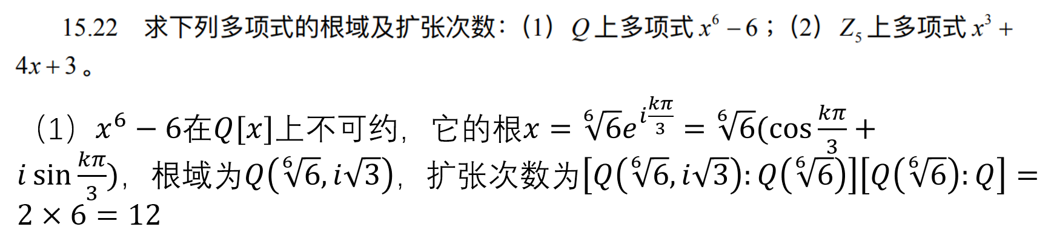

四、设N是x³－６在有理数域Ｑ上的根域，计算［Ｎ:Ｑ］。要求写出计算推导过程
求出x³－６的所有根为$x_{1}=6^{\frac{1}{3}}，x_{2,3}=\frac{−6^{\frac{1}{3}}±\sqrt{3}{ⅈ∗6}^{\frac{1}{3}}}{2}$
所以[N:Q] = [Q($6^{\frac{1}{3}}$):Q][Q[$\sqrt{3}ⅈ,6^{\frac{1}{3}}$]: Q($6^{\frac{1}{3}}$)]= 3*2 = 6
习题15.22

Slide 13
五、设命题合式公式p=(x2 ∨ x3))→ ¬ x1， 1.将p写成自由{F, →}-代数P(X)中的元素 2.按照自由{F, →}-代数的构造方式，则应该存在某个n，使得p∈Gn，问此n应该为何值？
1.
p=((x₂→F)→x₃)→(x₁→F)
=(→,(→,(→,x₂,F),x₃),(→,x₁,F))
2.数运算的个数，n=4

Slide 14
六、若A∪{p}╞q，并且x∉var(A)，x∉var(q), 1.用解释赋值的方法证明A∪{∃xp}╞q 可使用演绎定理，和┣(p→q)→(¬q→¬p)，以及┣(¬p→q)→(¬q→p)，但除此之外不能使用其他定理。 其中A=A₁∪A₂∪A₃∪A₄∪A₅, A₁={p→(q→p)|p,q∈P(Y)}； A₂={(p→(q→r))→((p→q)→(p→r))|p,q,r∈P(Y)}； A₃={¬¬p→p|p∈P(Y)}; A₄={∀x(p→q)→(p→∀xq)|p,q∈P(Y),x∉var(p)}; A₅={∀xp(x)→p(t)|p(x)∈P(Y),项t对p(x)中的x是自由的}
1.若不成立，则存在解释域U和项解释ϕ，使得v(A∪{∃xp})⊆{1}，而v(q)=0。
则有v(A)⊆{1}，v(∃xp)=1。
所以1＝v(∃xp)＝v(¬∀x¬p)＝1＋v(∀x¬p),
即v(∀x¬p)＝0.
所以存在ϕ₀的扩张ϕ₀’：X∪{x’}→U,这里x’∉X∪C，使得v(¬p(x’))=0。
即在U下，构造项解释ϕ*，使得对任意t≠x，有ϕ₀*(t)=ϕ₀(t)，而ϕ₀*(x)=ϕ₀’(t)。
所以在U和项解释ϕ*下，有v(p(x)=1+v(¬p(x))=1+0=1。又因为x不在A和q中出现，所以在U和项解释ϕ*下，有v(A)⊆{1}，v(q)=0。
因此在U和项解释ϕ*下，有v(A)⊆{1}，v(p(x)=1，根据条件A∪{p}╞q，得v(q)=1，与v(q)=0矛盾。

Slide 15
六、若A∪{p}╞q，并且x∉var(A)，x∉var(q), 2用公理集A证明A∪{∃xp}┣q 可使用演绎定理，和┣(p→q)→(¬q→¬p)，以及┣(¬p→q)→(¬q→p)，但除此之外不能使用其他定理。 其中A=A₁∪A₂∪A₃∪A₄∪A₅, A₁={p→(q→p)|p,q∈P(Y)}； A₂={(p→(q→r))→((p→q)→(p→r))|p,q,r∈P(Y)}； A₃={¬¬p→p|p∈P(Y)}; A₄={∀x(p→q)→(p→∀xq)|p,q∈P(Y),x∉var(p)}; A₅={∀xp(x)→p(t)|p(x)∈P(Y),项t对p(x)中的x是自由的}
2.证明：因为A∪{p}┣q，所以A∪{¬q, p}┣q，
因此有：
p1=q A∪{¬q, p}┣q
p2=¬q=q→F ¬q∈ A∪{¬q, p}
p3=F p1,p2 MP
所以有A∪{¬q, p}┣F，
由演绎定理得A∪{¬q}┣p→F=¬p
因为x不在A和q中自由出现，所以由G规则得A∪{¬q}┣∀x¬p
再由演绎定理得A┣¬q→∀x¬p
q1=¬q→∀x¬p A┣¬q→∀x¬p
q2=(¬q→∀x¬p)→(¬∀x¬p)→q) (¬p→q)→(¬q→p)
q3=¬∀x¬p)→q=∃xp→q q1,q2 MP
因此有A┣∃xp→q
由演绎定理得A∪{∃xp}┣q

